Slide 1
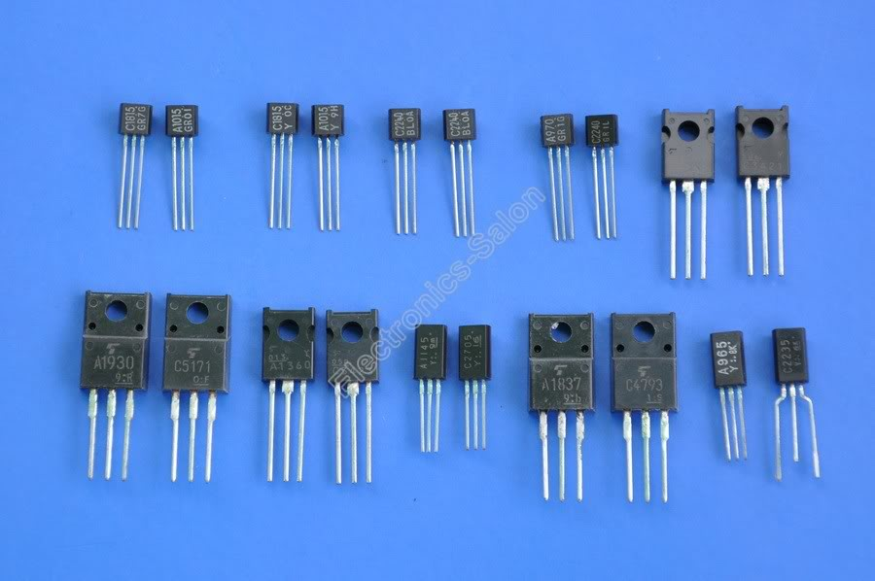
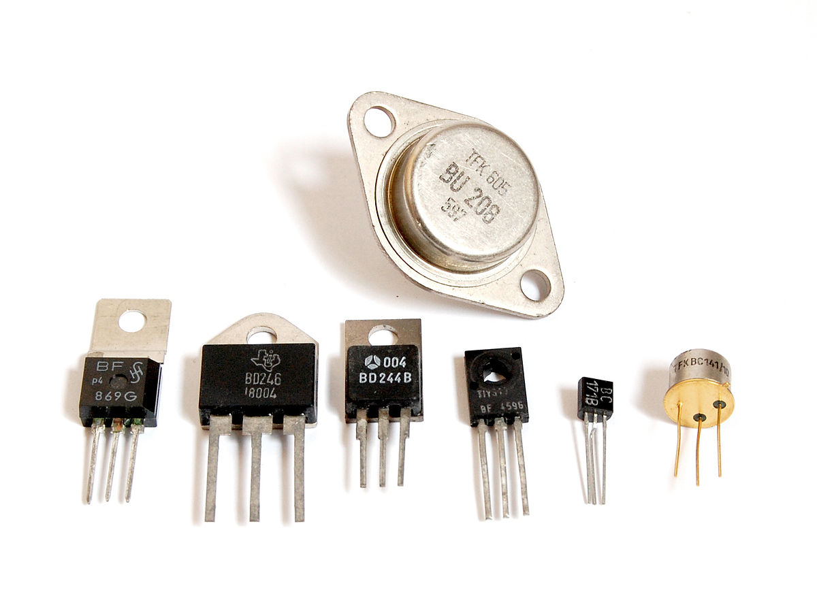
Maydoniy transistor. Maydoniy tranzistor (MT) deb, tok kuchi qiymatini boshqarish ychun o‘tkazuvchi kanaldagi elektr o‘tkazuvchanligikni o‘zgartirish hisobiga elektr maydon o‘zgarishi bilan boshqariladigan yarim o‘tkazgichli aktiv asbobga aytiladi.Maydoniy tranzistorlar turli elektr signallar va quvvatni kuchaytirish uchun mo‘ljallangan. Maydoniy tranzistorlarda bipolyar tranzistorlardan farqli ravishda tok tashkil bo‘lishida faqat bir turdagi zaryad tashuvchilar ishtirok etadi: yoki elektronlar, yoki kovaklar. Shuning uchun ular yana unipolyar tranzistorlar deb ham ataladi.Maydoniy tranzistorlarning tuzilishi va kanal o‘tkazuvchanligiga ko‘ra ikki turi mavjud: p–n o‘tish bilan boshqariladigan maydoniy tranzistor hamda metall – dielektrik – yarim o‘tkazgichli (MDYa) tuzilishga ega bo‘lgan zatvori izolyatsiyalangan maydoniy tranzistorlar. Ular MDYa- tranzistorlar deb ham ataladilar. p–n o‘tish bilan boshqariladigan maydoniy tranzistor.

Slide 2
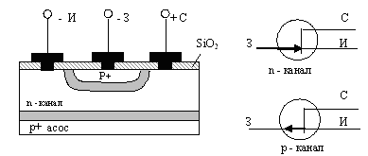
n–turdagi soha kanal deb ataladi. Kanalga zaryad tashuvchilar kiritiladigan kontakt istok (I); zaryad tashuvchilar chiqib ketadigan kontakt stok (S) deb ataladi. Zatvor (Z) boshqaruvchi elektrod hisoblanadi. Zatvor va istok oralig‘iga kuchlanish berilganda yuzaga keladigan elektr maydoni kanal o‘tkazuvchanligini, natijada kanaldan oqib o‘tayotgan tokni o‘zgartiradi. Zatvor sifatida kanalga nisbatan o‘tkazuvchanligi teskari turdagi soha qo‘llaniladi. Ishchi rejimda u teskari ulangan bo‘lib kanal bilan p – n o‘tish hosil qiladi.

Slide 3
Tranzistorlarning umumiy tuzilishi

Slide 4
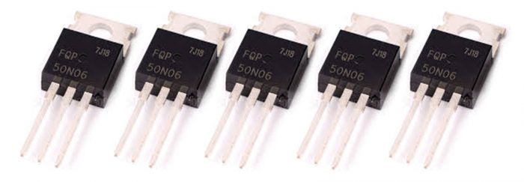
Tranzistorlarning umumiy tuzilishi

Slide 5
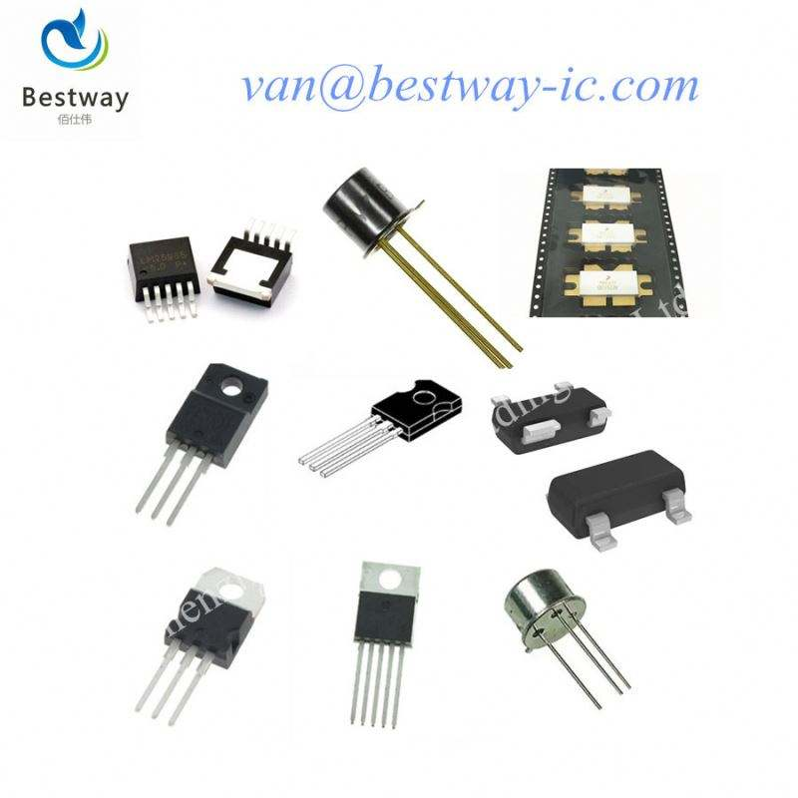
Tranzistorlarning umumiy tuzilishi

Slide 6
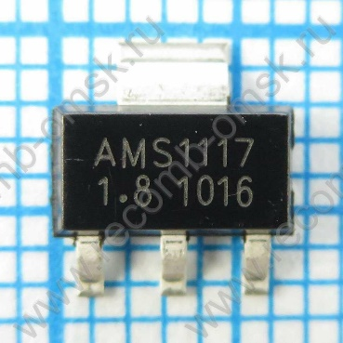
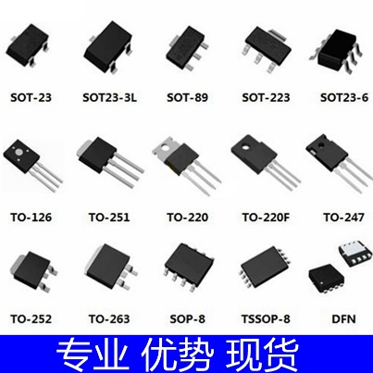

Slide 7
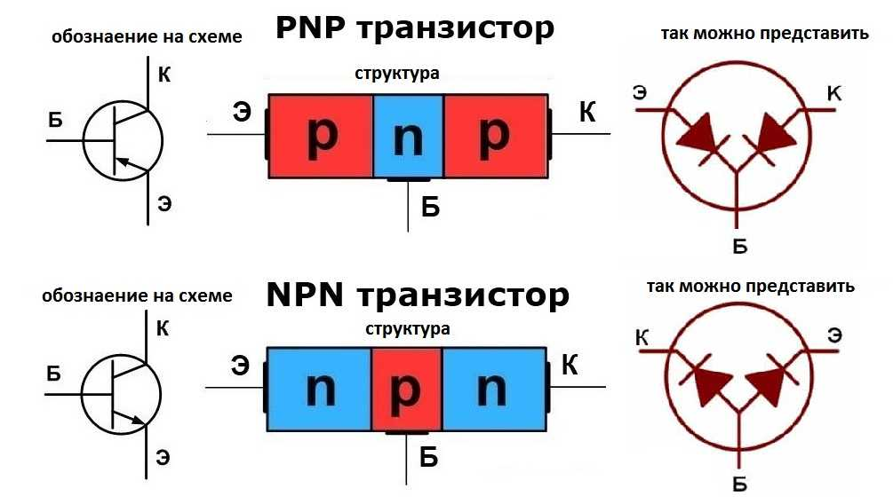
PNP-tranzistor
NPN-tranzistor

Slide 8
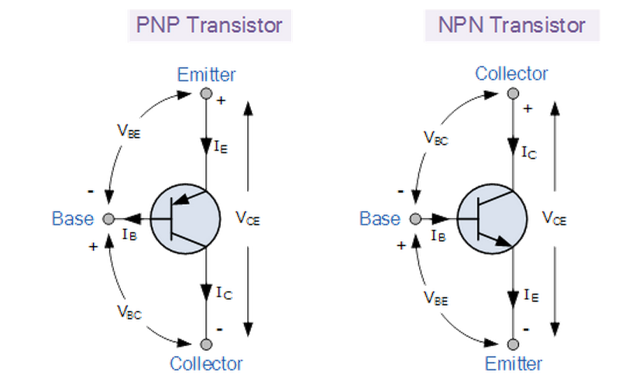
Tranzistorning sxemadagi belgisi

Slide 9
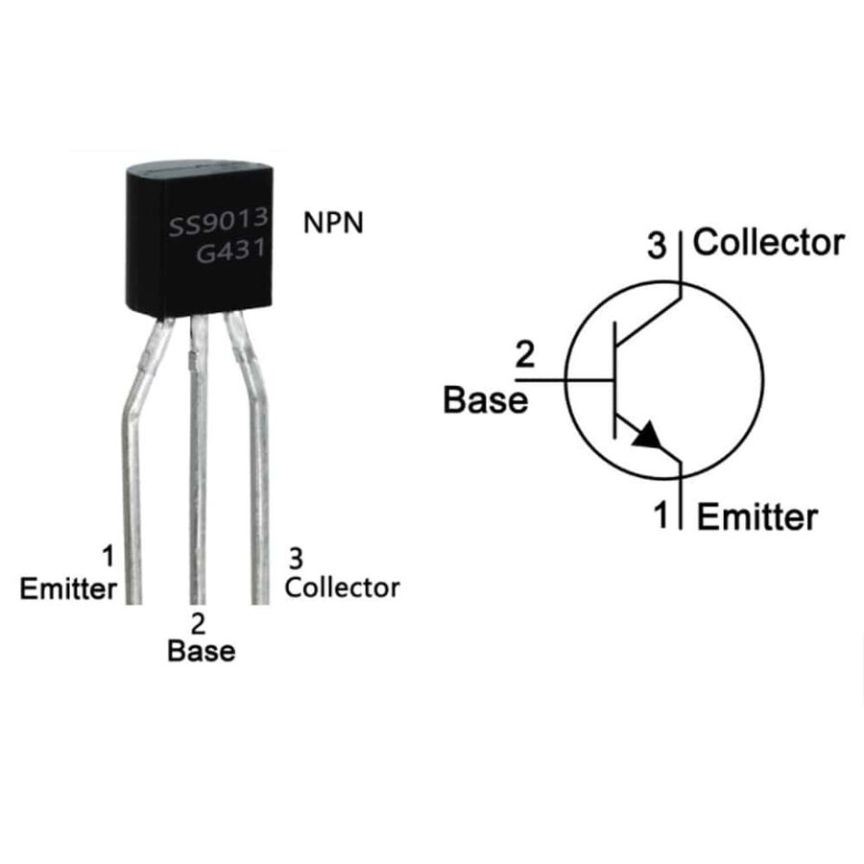
Tranzistorning sxemadagi belgisi

Slide 10
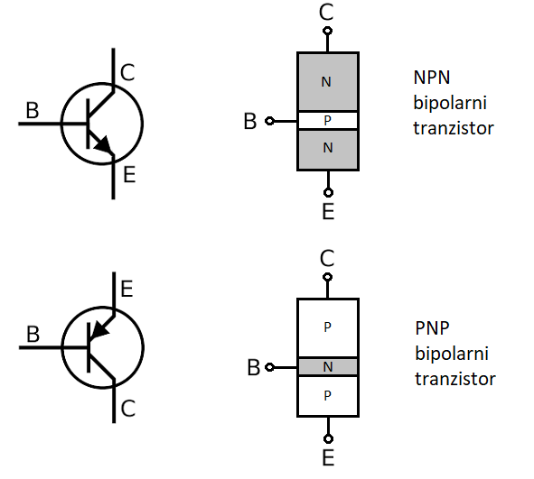
Tranzistorning sxemadagi belgisi

